Slide 1
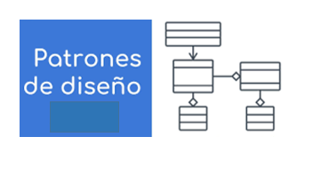
Patrones de Diseño

Slide 2
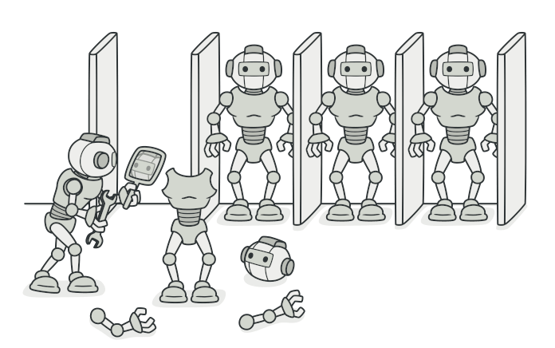
PROTOTYPE PATTERN
El Prototype Pattern es un patrón de diseño creacional que se utiliza cuando el costo de creación de una nueva instancia de una clase es alto o complejo. En lugar de crear un nuevo objeto desde cero, el Prototype Pattern crea nuevos objetos copiando una instancia existente (el prototipo).

Slide 3

Problema
Digamos que tienes un objeto y quieres crear una copia exacta de él. ¿Cómo lo harías? En primer lugar, debes crear un nuevo objeto de la misma clase. Después debes recorrer todos los campos del objeto original y copiar sus valores en el nuevo objeto.
¡Bien! Pero hay una trampa. No todos los objetos se pueden copiar de este modo, porque algunos de los campos del objeto pueden ser privados e invisibles desde fuera del propio objeto.

Slide 4
Componentes del Prototype Pattern
Prototype (Prototipo):
Una interfaz que declara un método para clonar el objeto.
Por ejemplo, ICloneable en C#.
Concrete Prototype (Prototipo Concreto):
Una clase que implementa la interfaz Prototype y define cómo clonarse a sí misma.
Este método de clonación puede ser una copia superficial (shallow copy) o una copia profunda (deep copy).
Client (Cliente):
La clase que utiliza el prototipo para crear nuevos objetos.

Slide 5

Ejemplo ->Supongamos que tenemos una fábrica de autos que produce diferentes modelos (CarModel). Queremos crear múltiples copias de un modelo base pero personalizarlas en algunos detalles (como el color).
1. Interfaz IPrototype que actúa como Prototype

Slide 6
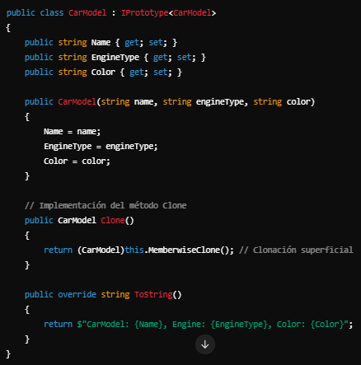
2. Clases Concretas que implementan la interfaz IPrototype
MemberwiseClone:
Este método realiza una clonación superficial (shallow copy), es decir, copia los valores de los campos directamente. Si un campo es un objeto, solo se copia la referencia, no el contenido.

Slide 7
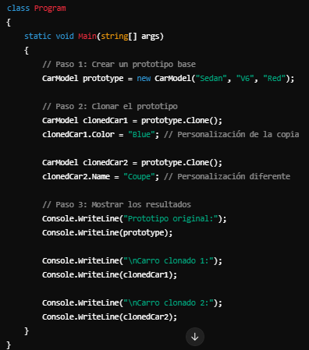
Client (Utiliza el prototipo para crear objetos)
El cliente trabaja con un objeto prototipo para generar copias y personalizarlas.

Slide 8
TIPOS DE CLONES
MemberwiseClone
Es un método protegido en la clase base Object en .NET que crea una copia superficial del objeto actual. Esto significa que copia los valores de los campos de datos del objeto actual al nuevo objeto. Sin embargo, hay dos tipos de copias que se pueden realizar: una copia superficial y una copia profunda:
Copia Superficial (Shallow Copy)
Campos de valor: Los valores de los campos de tipo valor (como int, float, etc.) se copian directamente.
Campos de referencia: Los valores de los campos de tipo referencia (como objetos, cadenas, listas, etc.) son copiados por referencia. Esto significa que tanto el objeto original como el clon referenciarán los mismos objetos.
Copia Profunda (Deep Copy)
En una copia profunda, se copian tanto los campos de valor como los campos de referencia. Para los campos de referencia, se crean nuevos objetos duplicando el contenido de los objetos referenciados, no solo las referencias. Esto significa que el clon es completamente independiente del objeto original.

Slide 9
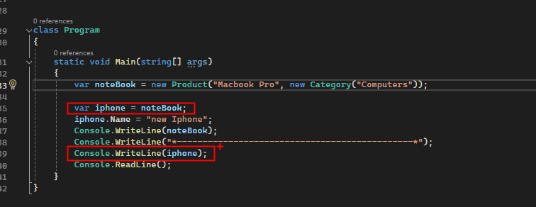
Ejercicio 1:
Creamos una clase Category con su propiedad Name y su constructor
Luego creamos una clase Product con la propiedad Name, su propiedad de navegacion Category, su respectivo constructor y su método ToString().
En nuestro Program crearemos una instancia de Product y crearemos una copia de esa instancia.
Vemos que tanto notebook como iphone han cambiado sus valores porque lo que nosotros estamos haciendo es asignarle la referencia, ya que la variable iphone básicamente es solo pointer a la variable notebook.
Ahora utilizaremos la interfaz de .Net -> IClonable la cual proporciona un método llamado Clon la función de este método es que podamos copiar un objeto y crear una instancia de todos los valores que tiene ese objeto.
Pero el problema de usar IClonable es que no sabemos si se esta haciendo un deepCopy o un shallowCopy
Probamos haciendo un cambio en el nombre de la categoría:

Slide 10
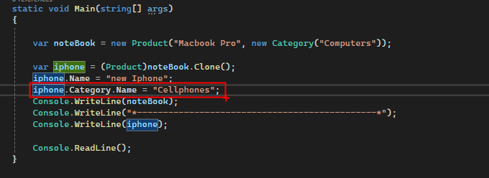
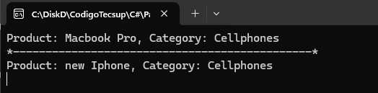
Probamos haciendo un cambio en el nombre de la categoría:
Y vemos que no está funcionando:

Slide 11
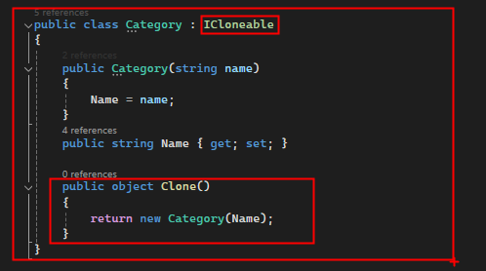
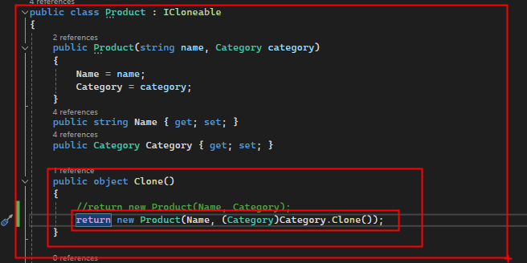
Ya que se está haciendo un shallowCopy, solo nos estamos quedando con la referencia de category, no estamos haciendo una nueva copia, si no que solo lo que tenemos es la referencia a ese objeto a esa propiedad
Para resolver ese problema tendríamos que también en nuestra clase Categoria también heredemos de IClonable:
Y haríamos esta modificación en Product:
En resumen esta interfaz IClonable no nos da la información necesaria sobre si se está haciendo un shallowCopy o un deepCopy por lo que se lo deja a la implementación determinar dicho aspecto.

Slide 12
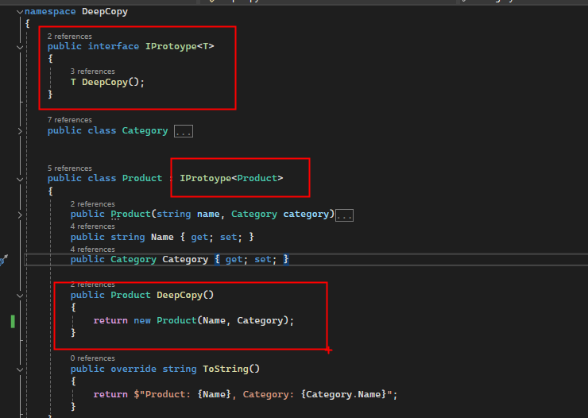
Ahora vamos a realizar la implementacion de PROTOTYPE pero ya ahora sin usar IClONABLE
Ahora implementamo la interfaz IPrototipe<T> y hacemos la modificación en Product:
El problema es que esta implementación la tendríamos que realizar en cada propiedad de navegación que pertenece a Producto y se complica más si nuestra clase Producto es bastante compleja.

Slide 13
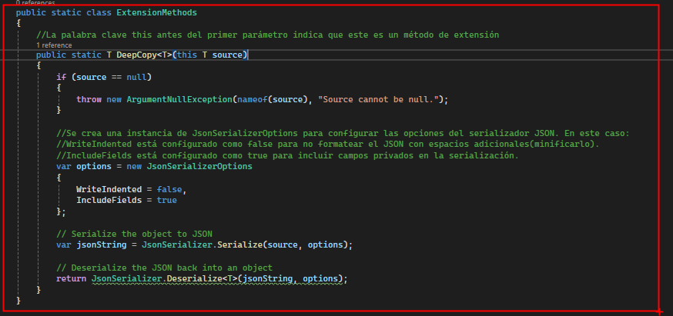
Para solucionar esto ->
Aquí vamos a usar la SERIALIZACION ya que se realiza la serializacion de todas las propiedades presentes en nuestra clase y además de todos las propiedades que contienen los mismos objetos dentro de nuestra clase
Vamos a realizar una serializacion a binario:

Slide 14
Beneficios del Prototype Pattern
Reducción de costos: Al clonar objetos existentes en lugar de crear nuevos desde cero.
Simplificación de la creación: Útil cuando los objetos tienen configuraciones complejas o son costosos de crear.
Evita el uso de jerarquías de clase extensas: Permite la creación de nuevos objetos dinámicamente en tiempo de ejecución.
En resumen, el Prototype Pattern es útil en situaciones donde crear objetos nuevos desde cero es costoso o complicado, y permite clonar objetos existentes para reutilizar su configuración y estado.

Slide 15
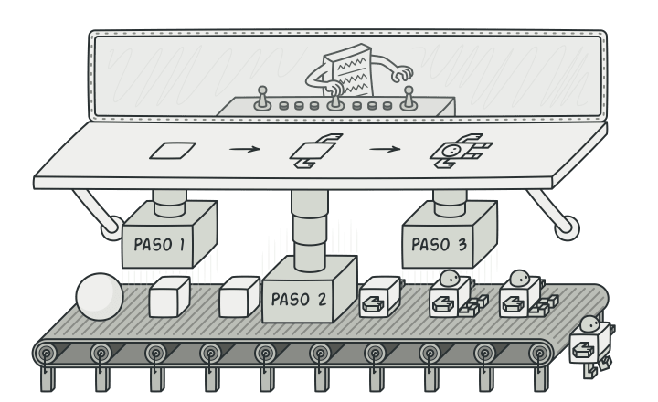
BUILDER
Builder es un patrón de diseño creacional que nos permite construir objetos complejos paso a paso. El patrón nos permite producir distintos tipos y representaciones de un objeto empleando el mismo código de construcción.

Slide 16
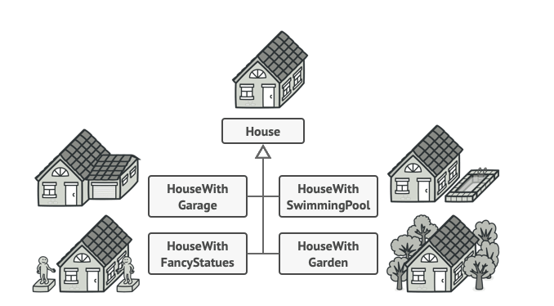
¿Cuál es el problema?
Imagina un objeto complejo que requiere una inicialización laboriosa, paso a paso, de muchos campos y objetos anidados. Normalmente, este código de inicialización está sepultado dentro de un monstruoso constructor con una gran cantidad de parámetros. O, peor aún: disperso por todo el código cliente.
Crear una subclase por cada configuración posible de un objeto puede complicar demasiado el programa.

Slide 17
Solución
El patrón Builder sugiere que saques el código de construcción del objeto de su propia clase y lo coloques dentro de objetos independientes llamados constructores.
El patrón organiza la construcción de objetos en una serie de pasos (construirParedes, construirPuerta, etc.). Para crear un objeto, se ejecuta una serie de estos pasos en un objeto constructor. Lo importante es que no necesitas invocar todos los pasos. Puedes invocar sólo aquellos que sean necesarios para producir una configuración particular de un objeto.

Slide 18
Componentes del Patrón Builder
A diferencia de otros patrones de creación, el Builder permite que el proceso de construcción sea más controlado y flexible, facilitando la creación de diferentes representaciones de un objeto complejo sin necesidad de que los clientes conozcan todos los detalles internos del objeto.
Builder: Define una interfaz para la creación de las partes del objeto.
ConcreteBuilder: Implementa la interfaz de Builder y construye y ensambla las partes del objeto.
Product: Representa el objeto complejo que se está construyendo.
Director: Construye un objeto utilizando la interfaz de Builder.
Client (Cliente): La parte que usa el Builder para crear un objeto.

Slide 19
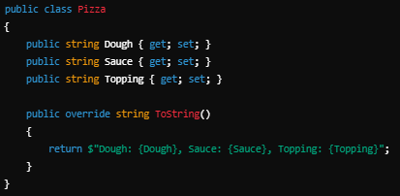
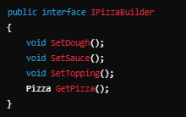
Ejemplo -> Construcción de una Pizza
Paso 1: Definir el Producto
Paso 2: Crear la Interfaz del Builder

Slide 20
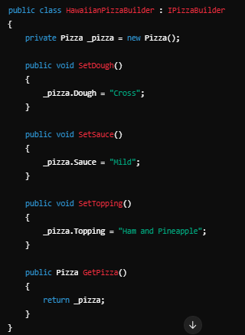
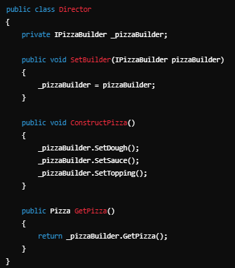
Paso 3: ConcreteBuilder (Constructor Concreto)
Implementamos la interfaz IPizzaBuilder para construir una pizza específica
Paso 4: Director (Director)
El Director se encarga de usar un Builder para construir el producto siguiendo un orden predefinido.

Slide 21
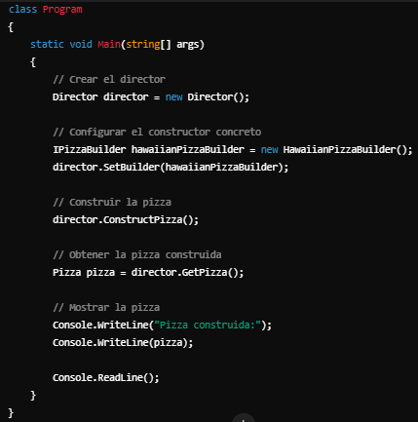
Paso 5: Client (Cliente)
El cliente utiliza el Director y el Builder para construir el objeto Pizza
Flujo de funcionamiento
Director se configura con un Builder concreto (en este caso, HawaiianPizzaBuilder).
El Director llama a los métodos SetDough, SetSauce, y SetTopping del Builder en un orden específico para construir la pizza.
El Builder concreta estos métodos y construye cada parte de la pizza, almacenándola en un objeto Pizza.
Una vez que el Director termina de construir la pizza, el cliente puede obtenerla mediante el método GetPizza.

Slide 22
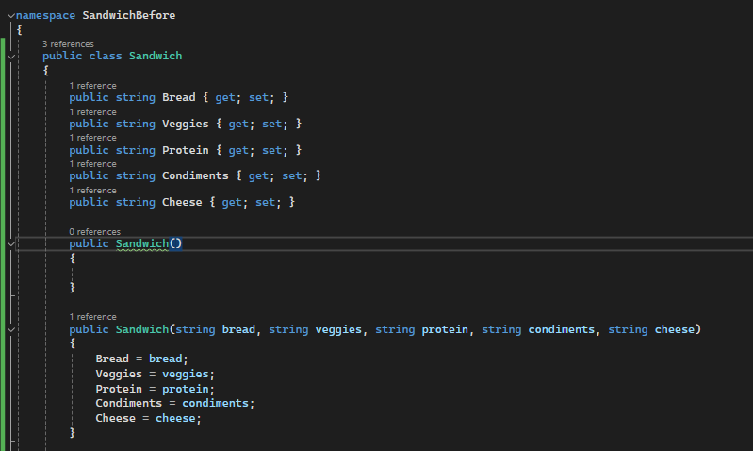
Ejercicio:
Para este ejercicio vamos a crear una clase sándwich donde implementaremos sus respectivas propiedades necesarias para la elaboración de un sándwich.
El problema sería tener que implementar un tipo de sándwich en específico utilizando este constructor
Lo primero que tendríamos que hacer entonces es crear nuestra clase Builder que es en donde definiremos nuestros métodos necesarios para su construcción, le pondremos de nombre: sandwichBuilder
Seguir los pasos.

Slide 23
FLUENT BUILDER
El patrón de diseño Fluent Builder es una variación del patrón Builder que se utiliza para construir objetos complejos de manera fácil y legible. Lo hace permitiendo encadenar métodos para configurar el objeto paso a paso, sin necesidad de recordar el orden de los métodos o parámetros. Este enfoque encadenado proporciona una sintaxis que facilita la lectura y la modificación del código
¿Cuándo usar el patrón Fluent Builder?
Cuando tienes objetos con muchas propiedades opcionales o configuraciones que no son necesarias en todos los casos.
Cuando deseas construir objetos complejos sin sobrecargar al usuario con un constructor lleno de parámetros.
Cuando deseas que el código que construye el objeto sea legible, intuitivo y fácil de entender.

Slide 24
Cómo funciona el patrón Fluent Builder
El patrón Fluent Builder utiliza una clase Builder que tiene métodos para configurar cada propiedad del objeto que se va a construir. Estos métodos devuelven la propia instancia del Builder, lo que permite el encadenamiento de métodos.
Cada método de configuración en el Builder devuelve el mismo Builder, permitiendo que el código fluya "fluidamente", de ahí el término Fluent.

Slide 25
Componentes del Fluent Builder Pattern
Product (Producto):
El objeto que queremos construir, con múltiples propiedades configurables.
Fluent Builder:
Una clase que contiene los métodos para configurar las propiedades del producto.
Implementa la API fluida al devolver this en cada método.
Build Method:
Método que finaliza el proceso de construcción y devuelve la instancia completamente configurada del producto.
Client (Cliente):
El código que utiliza el Fluent Builder para construir el objeto.

Slide 26
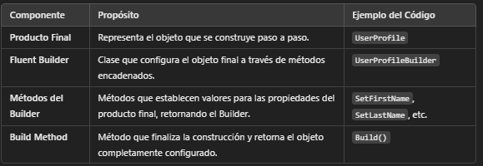
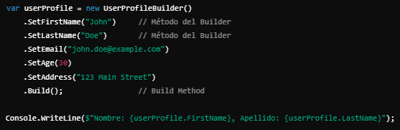
Resumen de los Componentes
Muestra cómo los métodos del Fluent Builder trabajan juntos para configurar el producto final UserProfile, mientras el método Build() lo retorna completamente configurado.

Slide 27
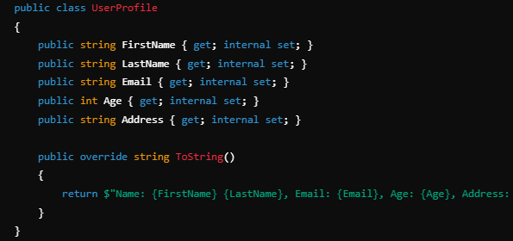
Ejemplo: Creación de un Perfil de Usuario
1. Product (Producto)
Definimos la clase UserProfile que representa el objeto a construir.

Slide 28
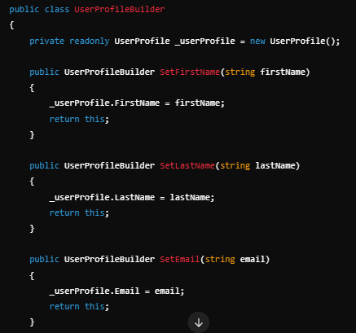
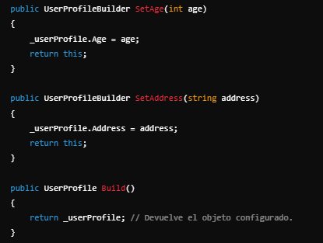
2. Builder (UserProfileBuilder)
El uso de this: Proporciona un mecanismo para devolver la instancia actual del Builder.

Slide 29
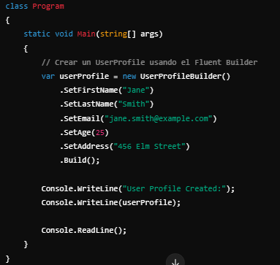
3. Cliente (Program)
El cliente utiliza el UserProfileBuilder para construir un objeto de manera fluida.

Slide 30
Ejercicio1
Crear el mismo ejercicio de Sandwich desde cero e implementarlo solo con esas dos clases a usar
La diferencia es que esta implementación es más fluida que la del Builder propiamente
Una de las diferencias es que aquí solamente necesitamos un Builder, si recordamos en el patrón Builder teníamos varios Builders
Siempre tenemos que ir devolviendo el objeto SandwichBuilder con return this para que podamos ir utilizando este objeto como una cadena de funciones que podamos ir llamando.
Por lo que ya no necesitamos el cheeseBurger ni el sandwichAssemby, únicamente utilizaríamos el sándwich y el builder
De esta forma evitaríamos tener que crear un objeto builder concreto para cada uno de nuestros Objetos.

Slide 31
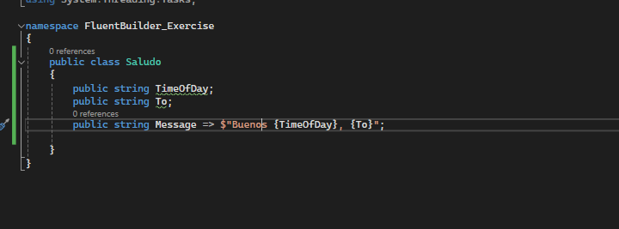
Ejercicio2
Un uso real que se le puede dar a este patrón fluentBuilder es el de las pruebas unitarias, ahí veces que para probar un método necesitamos crear una serie de datos que por cada tes que realizamos a ese método se vuelve incontrolable una manera de simplificar esta tarea es construir un builder y de esta manera los datos que vamos porporcionando los vamos manejando en este builder.
Para ello vamos a crear una clase saludo

Slide 32
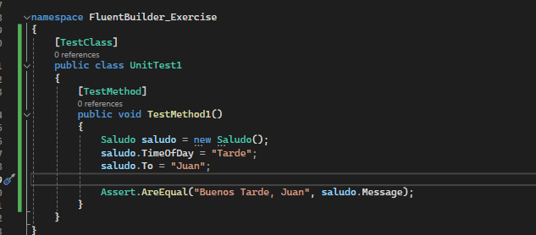
Luego creamos una clase de prueba unitaria

Slide 33
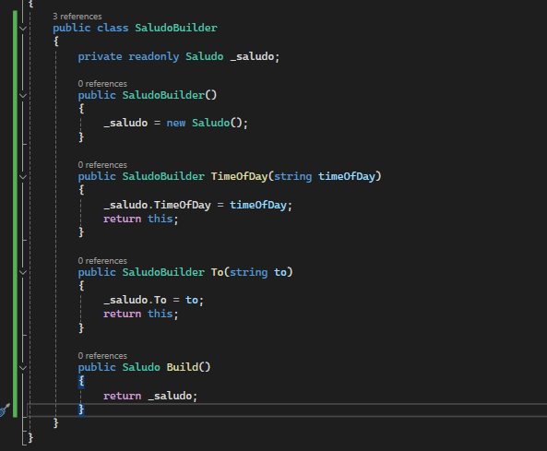
Ahora creamos nuestro SaludoBuilder

Slide 34
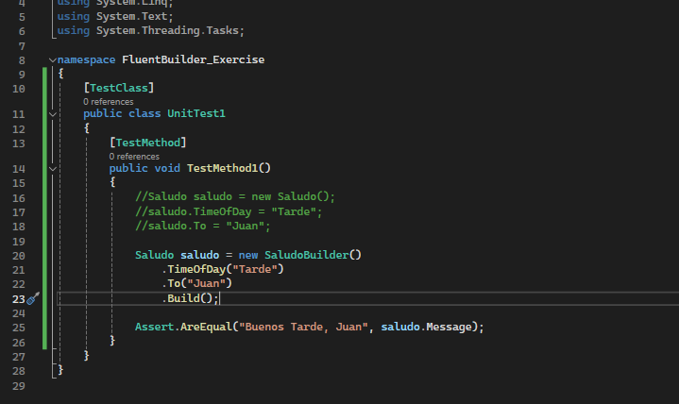
Ahora entonces modificamos nuestra clase de test unitario

